Slide 1
Oficina dos Núcleos de Avaliação de Tecnologia em Saúde (NATS) e Núcleos de Apoio Técnico dos Tribunais de Justiça (NAT-JUS)
Elaboração de Notas Técnicas de Tecnologias
Álvaro Nagib Atallah
Daniela Vianna Pachito
Rachel Riera

Slide 2
Objetivos da Oficina
Definição de nota técnica de tecnologia
Conteúdo de uma nota técnica de tecnologia
Passo-a-passo de uma nota técnica com ênfase na busca de evidências.

Slide 3
O que é uma nota técnica?
Ferramenta de resposta rápida que dá suporte à gestão e à tomada de decisão jurídica em saúde;
Baseada em evidências científicas.
Execução simplificada e conteúdo com linguagem acessível.

Slide 4
O que é uma nota técnica
Ver modelo utilizado no website
Itens pré-definidos

Slide 5
Conteúdo
Paciente
Processo
Prescrição da tecnologia
Atendimento
Dados da tecnologia
Dados do medicamento, procedimento ou produto
Evidências

Slide 6
Paciente
Nome: Patrícia Castro e Silva
Data de nascimento: 07/02/1975
CPF: 031.944.725-15 Cartão saúde: 15791882529
Gênero: F Altura: 168cm Peso: 60kg
E-mail: rr.rr@gmail.com
Telefone: (11) 98888-9999
Nome da mãe ou responsável: Maria Lucia Silva
CPF da mãe ou responsável: 022.422.999-99
Cidade: São Paulo - SP
Endereço: Rua Adma Jafet, 28 CEP: 83430-000

Slide 7
Processo
Vara:
Processo:

Slide 8
3. Prescrição da tecnologia
Tipo: medicamento, procedimento, produto
Diagnóstico / CID
Detalhamento

Slide 9
Tipo da Tecnologia
PROCEDIMENTO: cirurgia robótica, PET Scan
PRODUTO: stent, coil, prótese

Slide 10
Descrição da tecnologia
Dose por frasco, dose recomendada para o tratamento
Forma de apresentação e administração (frascos, spray nasal, subcutâneo)
Duração do tratamento

Slide 11
4. Atendimento
Capacidade funcional
Como o diagnóstico foi confirmado
Estabelecimento de saúde
Tipo do estabelecimento
Número do CNES
Cidade do estabelecimento

Slide 12
Capacidade Funcional do Paciente (escala de Zubrod)

Slide 13
Como o diagnóstico foi confirmado
Teste genético, exame de imagem, critérios diagnósticos...

Slide 14
Estabelecimento de Saúde

Slide 15
5. Dados da tecnologia
Tentativa prévia de obtenção do medicamento?
Tipo de negativa (verbal e escrita)
Data da negativa
Estabelecimento onde ocorreu a negativa

Slide 16
6. Dados do medicamento, produto, procedimento
Medicamento, via de administração, posologia, duração do tratamento
Registro na ANVISA
Indicação em conformidade com a aprovada no registro
Previsto em protocolo clínico e diretrizes terapêuticas do Ministério da saúde

Slide 17
6. Dados do medicamento, produto, procedimento
Consta na padronização oficial (ex: SIGTAP, RENAME, REMUME ou lista regional ou estadual)
Está disponível no SUS?
Existe alternativa disponível no SUS?
Justificativa para a prescrição do produto/procedimento/ medicamento

Slide 18
Justificativa para a prescrição do produto/procedimento/ medicamento

Slide 19
7. Dados da tecnologia
Trata-se de uma situação de urgência sob o ponto de vista médico? Especificar
Qual medida clínica demonstra o benefício do produto/procedimento/medicamento?
O produto/procedimento/medicamento foi avaliado pela CONITEC?
O parecer foi favorável ou desfavorável á prescrição?

Slide 20
7. Dados da tecnologia
O produto/procedimento/medicamento consta no rol da ANS (TUSS)?
O produto/procedimento/medicamento está disponível pelo plano de saúde do paciente?

Slide 21
6. Dados do medicamento, produto, procedimento
Existe benefício direto ou indireto ao prescritor ou à pessoa próxima resultante da prescrição do produto/procedimento/medicamento?
Declara ter conflito de interesses com a indústria farmacêutica, de órteses, próteses e materiais especiais, distribuidores e pesquisa clínica, relacionado a esta prescrição?

Slide 22
Qual medida clínica demonstra o benefício do produto/procedimento/medicamento?

Slide 23
Exemplo 1
Paciente com 38 anos, sexo feminino
Episódios depressivos recorrentes desde 22 anos de idade, preenchendo critérios DSMIV para Transtorno depressivo maior
Resposta parcial a tratamentos prévios com: fluoxetina, sertralina, desvenlafaxina, duloxetina.
Mantém atividades profissionais, porém relatando apatia e comprometimento funcional
Isolamento social, com comprometimento de atividades sociais
Sem relato de tentativas prévias de autoextermínio

Slide 24
Busca por evidências
Bases de Dados Científicas
Coleções organizadas de artigos científicos indexados, facilitando a pesquisa por tópico, autor, idioma, data de publicação, desenho do estudo, etc.

Slide 25
Busca por evidências
Bases Secundárias
Metabuscadores
Englobam mais de uma base de dados
Ex: Cochrane Library, Trip Database
Bases Primárias
Base de indexação do periódico
Ex: Pubmed (Medline), EMBASE, LILACS
Revisão Sistemática
NT
PTC

Slide 26
Busca por evidências
Buscas rápidas: poucos termos na estratégia de busca, poucas bases.
Objetivo: recrutar estudos sobre um determinado tópico, identificar Revisões Sistemáticas sobre um tema.
Buscas sensibilizadas: estratégias de buscas com elementos do PICO, empregando vocabulário controlado da base e palavras comuns e diversos sinônimos, diversas bases.
Objetivo: Mapear TODA a literatura, para responder uma determinada pergunta (PICO).
NT
PTC
Revisão Sistemática

Slide 27
Recomendações para Busca
Amplamente Documentada:
Estratégia de busca, Data da Busca, Base, Resultados
Reprodutibilidade

Slide 28
Recomendações para Busca
Baseada no PICO (define o problema a ser abordado)
P = População, Problema
I = Intervenção
C = Comparador
O = Outcome (Desfecho)

Slide 29
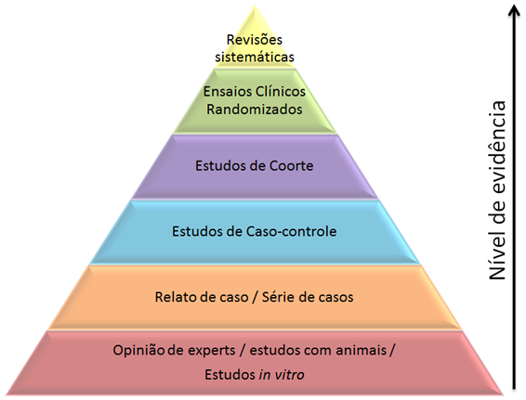
Recomendações para Busca
Pode considerar desenho de estudo

Slide 30
Construção da estratégia de busca
Depende do que se procurar atingir
Revisão Sistemática?
Responder uma resposta para tomada de decisão?
Definição da(s) base(s)
Utilização do descritores oficiais de cada base
PubMed, Cochrane Library = MeSH
LILACS = DeCS
EMBASE = EMTREE

Slide 31
Exemplo 1
Paciente com 38 anos, sexo feminino
Episódios depressivos recorrentes desde 22 anos de idade, preenchendo critérios DSMIV para Transtorno depressivo maior
Resposta parcial a tratamentos prévios com: fluoxetina, sertralina, desvenlafaxina, duloxetina.
Mantém atividades profissionais, porém relatando apatia e comprometimento funcional
Isolamento social, com comprometimento de atividades sociais
Sem relato de tentativas prévias de auto-extermínio
P = Transtorno depressivo maior
I = Vortioxetina
C = Outros antidepressivos
0 = Melhora dos sintomas depressivos

Slide 32
Exemplo 1
Base escolhida: Cochrane Library
http://www.cochranelibrary.com/
Construção da estratégia
P = Depression
AND
I = Vortioxetine
Usar descritores oficiais e termos comuns

Slide 36
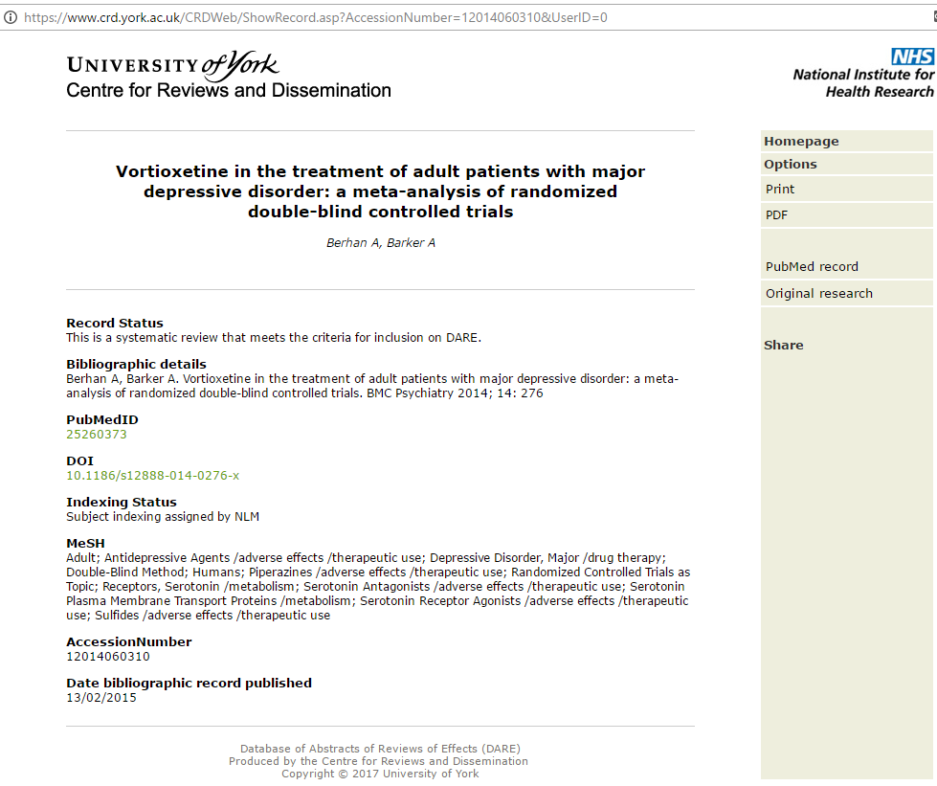

Slide 37
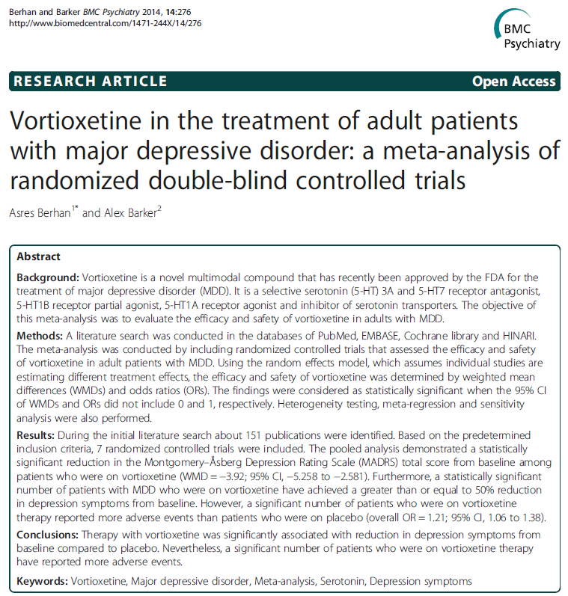

Slide 38
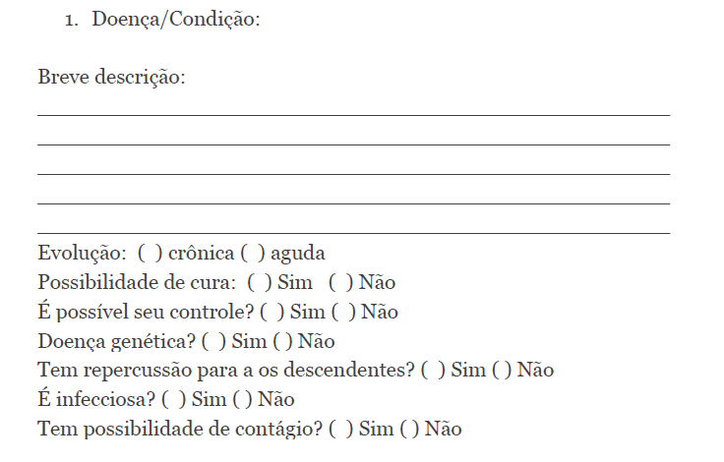
Preenchimento da Nota Técnica

Slide 39
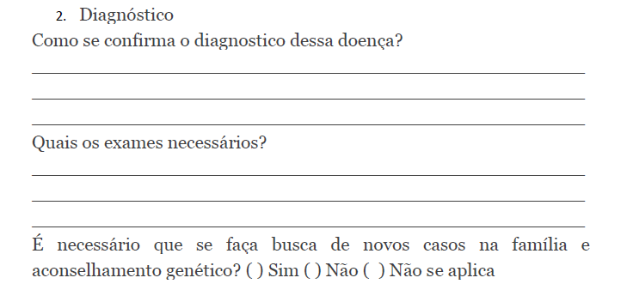
Preenchimento da Nota Técnica

Slide 40
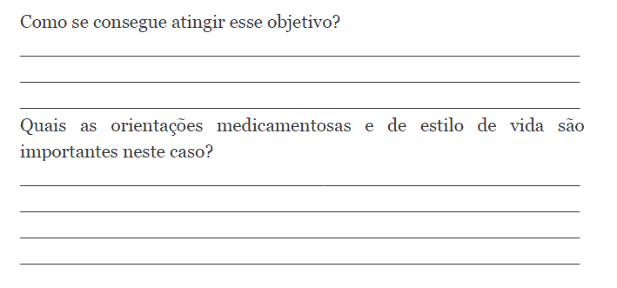
Preenchimento da Nota Técnica

Slide 41
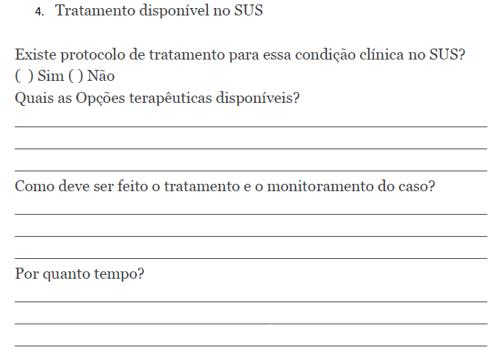
Preenchimento da Nota Técnica

Slide 42
Preenchimento da Nota Técnica

Slide 43
Preenchimento da Nota Técnica
ANVISA (http://portal.anvisa.gov.br/)
CONITEC
FDA
EMEA
Sistema de saúde de outro país

Slide 44
ANVISA http://portal.anvisa.gov.br/

Slide 45
ANVISA http://portal.anvisa.gov.br/

Slide 46
FDA - www.accessdata.fda.gov/scripts/cder/daf/index.cfm

Slide 47
EMEA - http://www.ema.europa.eu

Slide 48
NHS - http://www.nhs.uk

Slide 49
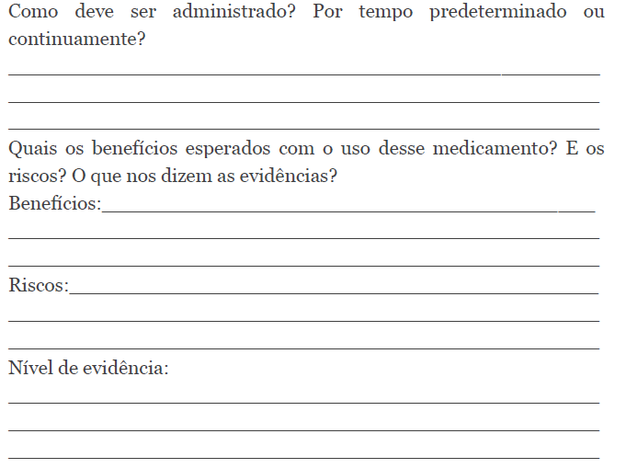
Preenchimento da Nota Técnica

Slide 50
Preenchimento da Nota Técnica
Benefícios (efetividade): definir desfechos
Riscos (segurança): eventos adversos leves, moderados, graves.
Nível de Evidência
NE de Oxford (http://www.cebm.net/)
Força/qualidade da evidência
GRADE (http://www.gradeworkinggroup.org/)

Slide 51
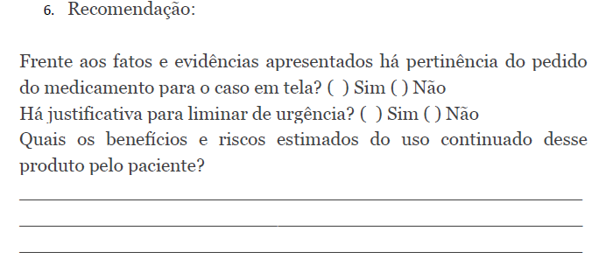
Preenchimento da Nota Técnica

Slide 52
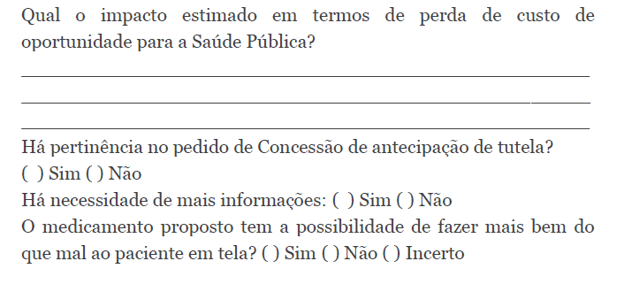
Preenchimento da Nota Técnica

Slide 53
Pesquisa de dados epidemiológicos
OMS http://www.who.int/en/
Rede Interagencial de informações para a saúde http://www.ripsa.org.br/
Datasus http://datasus.saude.gov.br/

Slide 54
Informações para descrição da tecnologia
ANVISA http://www.anvisa.gov.br/datavisa/fila_bula/index.asp
http://consultas.anvisa.gov.br/#/medicamentos/
FDA - www.accessdata.fda.gov/scripts/cder/daf/index.cfm
EMEA - http://www.ema.europa.eu/ema

Slide 55
Exemplo 2
Paciente com 23 anos, sexo feminino
Diagnóstico de arterite de Takayasu há 3 anos.
Primeiro episódio de atividade da doença: estenose de artéria subclávia D, com isquemia muscular em antebraço e mão.
Outros episódios de atividade da doença que ocorreram mesmo com o uso de medicamentos: dois AVEs e um IAM, estenose artérias renais - hipertensão arterial.

Slide 56
Exemplo 2
Medicamentos já utilizados: pulsoterapia de metilprednisolona, metotrexate, ciclofosfamida, infliximabe e rituximabe)
Atualmente em uso de prednisona oral 80mg/dia
Arteriografia com padrão de comprometimento de arterite de Takayasu, VHS, PCR elevados.
Apresenta hemiplegia D, sinais e sintomas de insuficiência cardíaca, e HAS.

Slide 57
Exemplo 2
Solicitação judicial:
Medicamento: resveratrol
Apresentação: cápsulas de 250mg
Dose: 250mg/dia
Duração do tratamento: uso contínuo
P = arterite de Takayasu
I = resveratrol
C = placebo, nenhum tratamento, outro medicamento
O = remissão da doença, redução dos episódio de atividade da doença, redução de sequelas, eventos adversos...

Slide 58
Exemplo 1
Base 1: Cochrane Library (www.cochranelibrary.com)
Construção da estratégia
‘P’ AND ‘I’
Arterite de Takayasu AND Resveratrol
Doença rara: pode ser usado apenas ‘P’
MeSH descriptor: [Takayasu Arteritis] explode all trees

Slide 59
Busca por Evidências

Slide 61
Exemplo 1
Base 2: MEDLINE (via PubMed)
Construção da estratégia
Resveratrol AND (takayasu arteritis)

Slide 63
Exemplo 1
Base 3: NICE (www.evidence.nhs.uk)
Resveratrol AND Takayasu

Slide 64
Preenchimento da Nota Técnica

Slide 65
Preenchimento da Nota Técnica

Slide 66
Preenchimento da Nota Técnica

Slide 67
Preenchimento da Nota Técnica

Slide 68
Preenchimento da Nota Técnica

Slide 69
ANVISA http://portal.anvisa.gov.br/

Slide 70
ANVISA - http://portal.anvisa.gov.br/
Medicamento
Alimento – suplemento alimentar
Cosmético
FDA - www.accessdata.fda.gov/scripts/cder/daf/index.cfm
EMEA - http://www.ema.europa.eu/ema

Slide 71
Preenchimento da Nota Técnica

Slide 72
Nível de Evidência: 2/3 (ensaio clínico) (Oxford)
Força ou qualidade da evidência: muito baixa (GRADE)
Incerto
Alto
Baixo

Slide 73
Preenchimento da Nota Técnica

Slide 74
Preenchimento da Nota Técnica

Slide 75
Exemplo 3
Paciente com 39 anos, sexo feminino.
Diagnóstico de câncer de mama (carcinoma ductal in situ).
Indicação de mastectomia total.
Solicitação: mastectomia poupadora de complexo aréolo-papilar, modalidade cirúrgica não oferecida pelo seu sistema privado de saúde.
Elabore o PICO
Preencha a nota técnica sobre este caso

Slide 76
Exemplo 4
Paciente com 50 anos, sexo masculino
Diagnóstico de câncer de pulmão pequenas células
Em quimioterapia (ciclo 2) – programação de 9 ciclos
Apresenta náuseas e vômitos incoercíveis, com distúrbios hidroeletrolíticos, adinamia e queda do estado geral.
Em uso de sonda nasoenteral para dieta.
Antieméticos já utilizados: metoclopramida, ondansetrona, proclorperazina, meclizina, domperidona e clorpromazina.
Solicitação: medicamento a base de canabinoide
Elabore o PICO
Preencha a nota técnica sobre este caso

Slide 77
FIM
(parte 1)

Slide 78
Oficina dos Núcleos de Avaliação de Tecnologia em Saúde (NATS) e Núcleos de Apoio Técnico dos Tribunais de Justiça (NAT-JUS)
Elaboração de Parecer Técnico-Científico (PTC)
Álvaro Nagib Atallah
Daniela Vianna Pachito
Rachel Riera

Slide 79
Objetivos da Oficina
Definição de PTC
Conteúdo do PTC
Avaliação crítica do PTC

Slide 80
O que é um PTC?
Ferramenta de resposta rápida que dá suporte à gestão e à tomada de decisão em saúde.
Baseada em evidências científicas.
Execução simplificada, linguagem acessível (20 páginas)
Primeira avaliação para responder rapidamente às questões iniciais sobre a tecnologia, tais como a população alvo e evidências de eficácia e segurança.

Slide 81
Como fazer um PTC
DIRETRIZES METODOLÓGICAS Elaboração de Pareceres Técnico-Científico. MINISTÉRIO DA SAÚDE Secretaria de Ciência, Tecnologia e Insumos Estratégicos Departamento de Ciência e Tecnologia. 4ª. Edição 2014.
http://bvsms.saude.gov.br/bvs/publicacoes/diretrizes_metodologicas_elaboracao_parecer_tecnico.pdf.
o PTC pode sugerir a realização de uma revisão sistemática ou de uma avaliação econômica.

Slide 82
Estrutura de um PTC
Prática
Serviços
Pesquisas
http://bvsms.saude.gov.br/bvs/publicacoes/diretrizes_metodologicas_elaboracao_parecer_tecnico.pdf.

Slide 83
Estrutura de um PTC (resumo executivo)
http://bvsms.saude.gov.br/bvs/publicacoes/diretrizes_metodologicas_elaboracao_parecer_tecnico.pdf.

Slide 84
Avaliação crítica de um PTC
http://bvsms.saude.gov.br/bvs/publicacoes/diretrizes_metodologicas_elaboracao_parecer_tecnico.pdf.

Slide 85
Avaliação crítica de um PTC
Instruções para preenchimento disponíveis nas páginas 50 a 55.
http://bvsms.saude.gov.br/bvs/publicacoes/diretrizes_metodologicas_elaboracao_parecer_tecnico.pdf.

Slide 86
Avaliação crítica de um PTC
Prática: oficina de avaliação crítica dos PTCs abaixo
Rituximabe no tratamento da artrite reumatoide
http://189.28.128.101/rebrats/visao/estudo/detEstudo.cfm?codigo=103&evento=6&v=true
Temozolomida ou nitrosuréias no tratamento do glioma de alto grau
http://189.28.128.101/rebrats/visao/estudo/detEstudo.cfm?codigo=331&evento=6&v=true

Slide 87
FIM
(parte 2)

